Slide 1
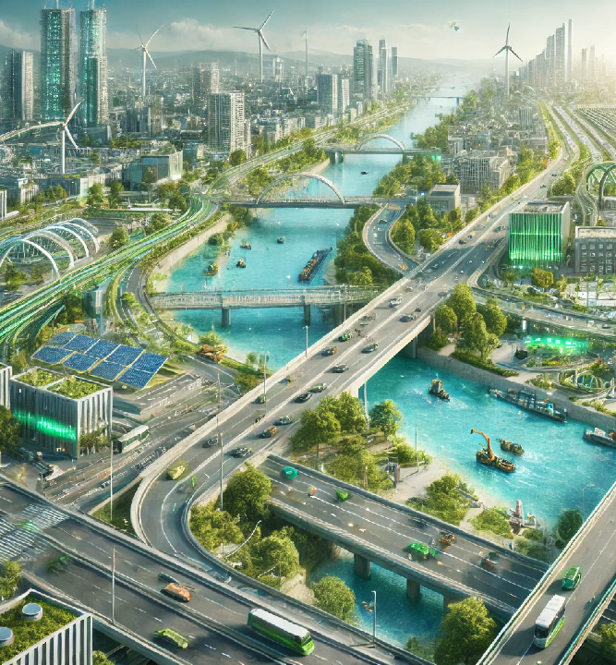

Comment faire exister la question du financement de l’adaptation des infrastructures dans les débats actuels ?
IHEDATE – vendredi 13 juin 2025

Slide 2
De la dette grise à la dette verte, à la dette tout court…
IHEDATE – vendredi 13 juin 2025

Slide 3
Besoins de financement : de quoi parlons-nous ?
IHEDATE – vendredi 13 juin 2025
Assurer le bon entretien et la régénération des réseaux existants
Rattraper le déficit d’entretien pour les réseaux pour lesquels une dette grise s’est créée
Prendre en compte la résilience des réseaux et leur adaptation aux futures conditions climatiques
Moderniser et développer des infrastructures pour leur permettre de tenir leur rôle essentiel dans la politique de décarbonation (électrification réseau routier, report modal, adaptation fret...)
Améliorer la sécurité, désenclaver les territoires

Slide 4
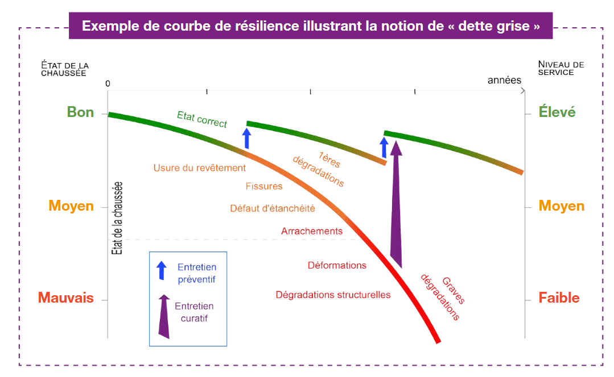
IHEDATE – vendredi 13 juin 2025
Source : rapport ONR 2024

Slide 5
Un 1er mur d’investissement pour l’État et les collectivités territoriales en matière d’entretien.
IHEDATE – vendredi 13 juin 2025
ROUTES NATIONALES (11 786 km (ONR) de routes, 11 789 ponts + 5 969 murs de soutènement, 1,2 % du réseau, 18,5 % des trafics) 50,1% des routes nationales sont en bon état, 31,4% nécessitent un entretien et 18,6% sont en mauvais état (ONR). 65 % des ponts du réseau national sont en bon état, 28 % nécessitent un entretien spécialisé, 6 % des travaux de réparation, et 1 % de fortes réparations (ONR). | ROUTES COLLECTIVITES LOCALES (1.08 M de km de routes, 170 000 ponts, 98 % du réseau, 66 % des trafics) 62% des chaussées départementales sont en bon état, 25% nécessitent un entretien et 11.4% sont en mauvais état (ONR) 62,7 % des ponts départementaux sont en bon état, 29,4% nécessitent un entretien spécialisé́, 6,7% des travaux de réparation, et 1,2% de fortes réparations (ONR). | EAU (900 000 km de réseaux d’eau potable, 425 000 km de réseaux d’assainissement) 40 % du linéaire de canalisations a plus de 40 ans (Source SISPEA) 24 % du linéaire d’eau potable a atteint sa durée de vie maximum (plus de 48 ans) (SISPEA) 1 litre d’eau sur 5 est perdu pour cause de fuites sur le réseau (rendement de 80,1 %) (SISPEA 2022)
PATRIMOINE FERROVIAIRE (49 000 km de voies, 2 700 km de lignes à grande vitesse, 25 000 appareils de voies, 28 000 ponts ferroviaires, 10 000 ponts routiers, 15 500 passages à niveau, 1 570 tunnels, 1 200 passerelles...) • 16% du réseau est proche de la fin de sa durée de vie nominale (ART) • 28.4 ans d’âge moyen des voies et aiguillages (ART) soit .3 ans de plus que l’objectif Les problèmes liés à l’infrastructure (panne ou maintenance) sont la 2nde cause de retard pour les TGV et TER (environ 21%) et la 1ère pour les Intercités (27%) (Autorité de la qualité de service dans les transports) | OUVRAGES D’ART 25% des ponts et 14% des murs présentent des désordres structuraux significatifs ou majeurs et 10% présentent des problèmes de sécurité nécessitant une action immédiate. (CEREMA) La majorité des ponts recensés a aujourd’hui plus de 70 ans et seuls 22% des ouvrages ont moins de 50 ans (CEREMA). Le Cerema a évalué 63 180 ponts et murs de soutènement dans les petites communes françaises 40 % des ouvrages d’art du réseau routier nécessitent des travaux, les plus grands ouvrages étant souvent les plus touchés. (ONR) 25% des ouvrages d’art ferroviaires dégradés ou très dégradés dont 10% présentant de fortes ou très fortes avaries (IMDM pour SNCF-Réseau) | RÉSEAUX ÉLECTRIQUES 9,5 millions de points lumineux (FNCCR 2018) ou 11 millions (ADEME). 45 % des installations d’éclairage public ont plus de 25 ans (AFE) 30 ans d'âge moyen du parc (SERCE) Plus de 40 % de la consommation d'électricité d'une commune (SERCE) 30 % sont des lampes à vapeur de mercure, interdites de mise sur le marché depuis 2015(MTE)

Slide 6
Un 2e mur d’investissement pour l’État et les collectivités territoriales en matière de décarbonation.
IHEDATE – vendredi 13 juin 2025
Le rapport Pisani-Ferry/Mahfouz, le COI, I4CE, Carbone 4…démontrent que les investissements additionnels dans les infrastructures de mobilités doivent être massifs pour réduire les 30 % d’émissions de gaz à effet de serre liés à l’usage des transports.
Le Conseil d’orientation des infrastructures évoque un « mur d’investissements ». Dans un scenario central « Planification écologique » consensuel parmi ses membres, le COI préconisait de porter le budget annuel moyen pour l’AFIT-F sur la période 2023-2027 à environ 5,2Md€/an. Dans un scenario plus ambitieux en matière de routes et de LGV, le besoin identifié pour l’AFIT-F s’établissait à de 5,8Md€ sur cette période. Force est de constater que son budget initial annoncé pour 2025 n’atteint que 3,7 Md€ tandis que cette Agence est même menacée de disparition à partir de 2026 !
Les collectivités locales constituent les premiers investisseurs publics de la transition écologique : elles devront réaliser au moins 12 Md€ d’investissements chaque année de 2021 à 2030 dans la transition écologique, dont plus de 60% dans les mobilités, pour atteindre les objectifs de la SNBC, soit plus d’un doublement de leurs investissements climats actuels, estimés à environ 5,5 Md€ par an. (étude d’I4CE)

Slide 7
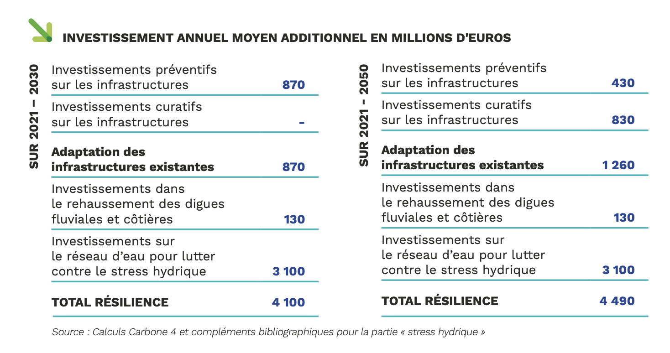
Un 3e mur d’investissement pour l’État et les collectivités territoriales en matière d’adaptation (sans doute plus considérable encore mais plus difficile à estimer)
IHEDATE – vendredi 13 juin 2025

Slide 8


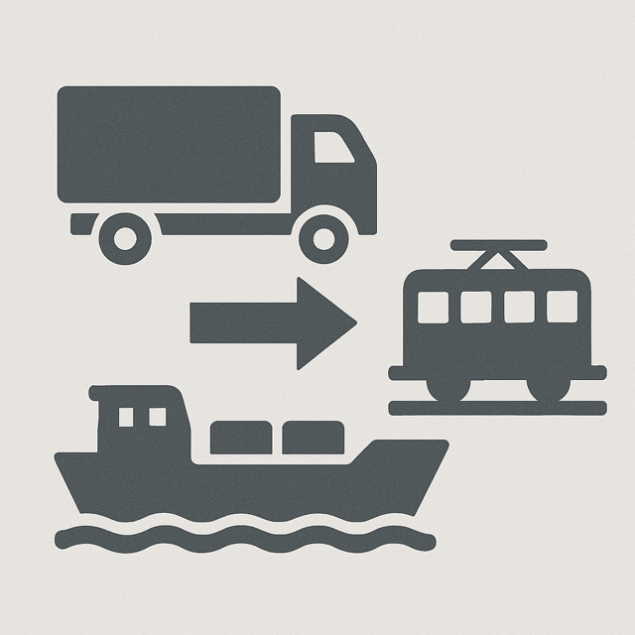

Bilan des courses : Un effort supplémentaire d’investissement de l’ordre de 1pt à 2 pts de PIB par an, dès maintenant si on intègre la résilience.
IHEDATE – vendredi 13 juin 2025
Infrastructures routières
Entretien, modernisation et rattrapage de la dette grise : + 1Md€ pour le seul réseau national non concédé
Remise en bon état du patrimoine départemental : 12 à 18 Mds pout la voirie, 1,8Mds pour les ouvrages d’art ( IDRRIM)
Ferroviaire
Régénération et modernisation pour stabiliser l’état du réseau structurant : +1,5 Md€
Pérenniser l’ensemble des « petites lignes » : +450 à 600 M€/an
Fret et report modal
Régénération et modernisation du réseau fluvial : +180 à 400 M€/an
Fret ferroviaire : nc
Bornes de recharges électriques poids lourds : environ : 350 M€ par an
AOM et SERM
Transports collectifs urbains: +700 M€/an
Infrastructures cyclables : +2Md€/an
SERM : 25 Mds€ au total soit environ +1,5 Md€/an
Eau et assainissement
Un déficit de financement estimé à 13 Md€/an en 2024 (Cercle Français de l’eau)
Source : Livrets de diagnostic de la conférence Ambition France Transports

Slide 9
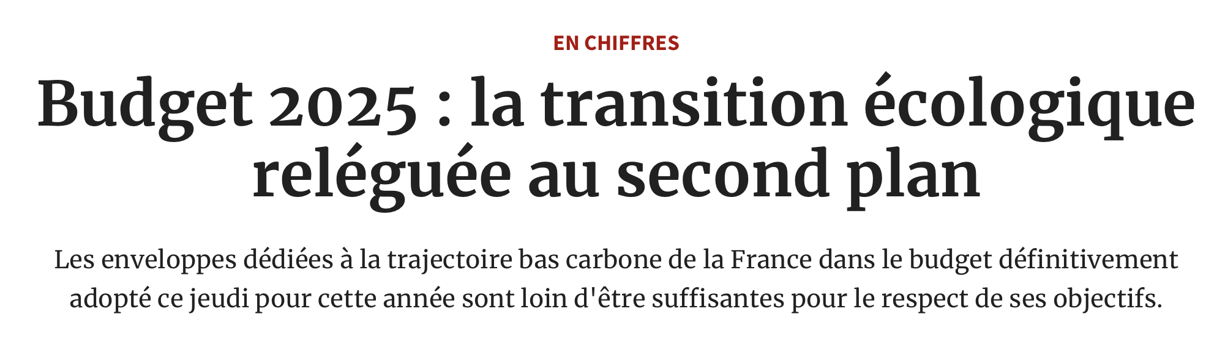
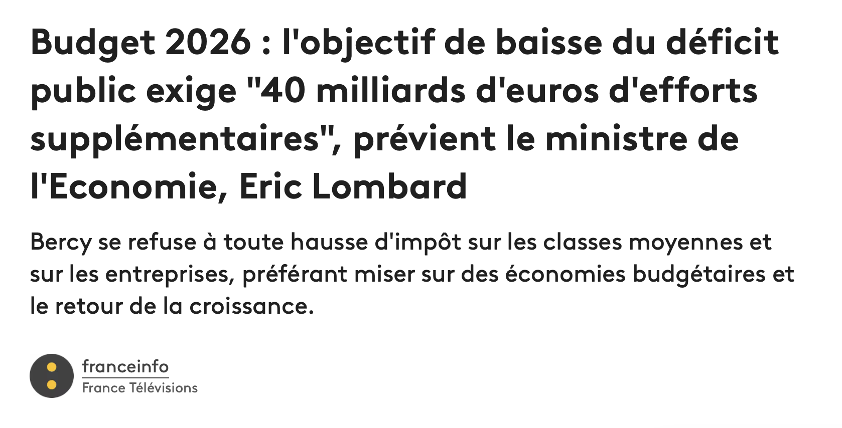
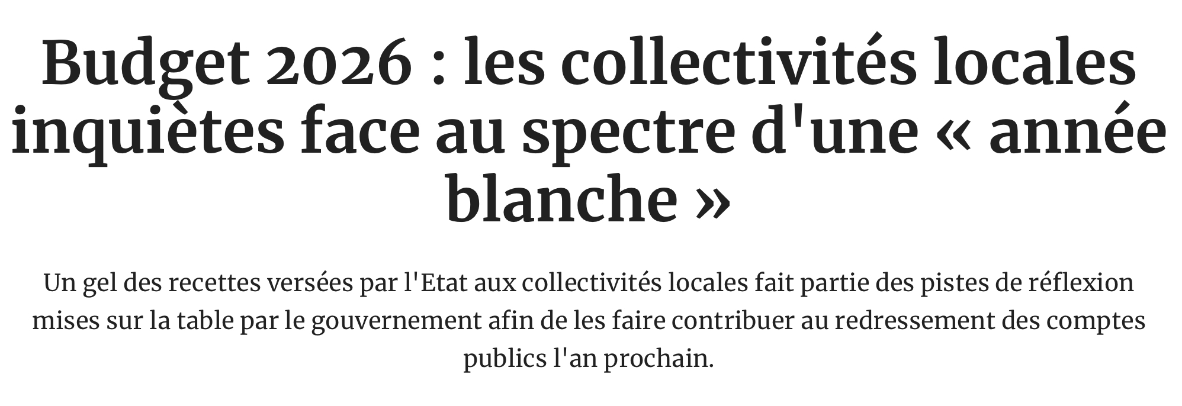
IHEDATE – vendredi 13 juin 2025

Slide 10
Le PNACC 3 n’est hélas pas (encore) d’un grand secours
IHEDATE – vendredi 13 juin 2025

Slide 11
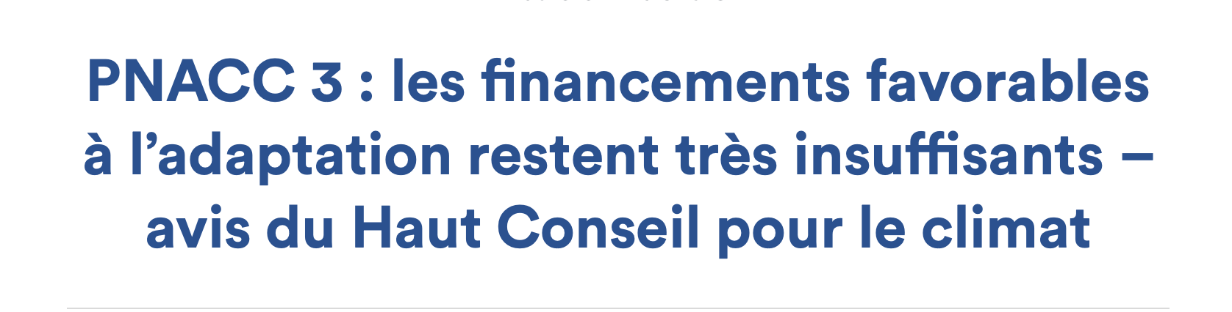
IHEDATE – vendredi 13 juin 2025
CF le rapport de l’IGEDD sur la mise en œuvre de la TRACC
Fonder juridiquement le PNACC et la TRACC par décret en Conseil d’État.
Modifier les réglementations territoriales pour rendre obligatoires des études de vulnérabilité fondées sur la TRACC dans les SRADDET, SDRIF, SCoT, PCAET, etc.
Préciser l’utilisation de la TRACC dans la révision des SDAGE et SAGE.
Prendre en compte la TRACC dans les PPRN, EPRI, PGRI.
Adapter les DTU et les normes de construction aux scénarios climatiques de la TRACC.
Imposer aux gestionnaires d’infrastructures publics une étude de vulnérabilité fondée sur la TRACC, avec validation des plans d’investissement.
Faire évoluer les référentiels techniques dans les transports (routier, ferroviaire, fluvial, aérien) pour y intégrer la TRACC + les domaines de l’énergie (nucléaire, hydroélectricité, pétrole, réseaux électriques).
Diffuser une méthodologie nationale d’évaluation de la vulnérabilité basée sur la TRACC.
Introduire des incitations financières ciblées (subventions, crédits d’impôts, taux réduits) pour les projets alignés sur la TRACC.

Slide 12
Et que dire de la conférence ambition France Transports ?
IHEDATE – vendredi 13 juin 2025

Slide 13

CONFERENCE DE FINANCEMENT DES INFRASTRUCTURES : Organisation
IHEDATE – vendredi 13 juin 2025
Calendrier : de mai à l’été 2025
Président : Dominique Bussereau
3 séances plénières et 4 ateliers
Atelier 1
Modèle économique des AOM et SERM
Atelier 2
Infrastructures routières
Atelier 3
Infrastructures et services ferroviaires de voyageurs
Atelier 4 Report modal et transport de marchandises
Financements pour la mobilité

Slide 14




FINANCEMENT : un consensus global sur le besoin d’affecter de nouvelles ressources, mais lesquelles ?
IHEDATE – vendredi 13 juin 2025
Quelques pistes principales évoquées de façon récurrentes dans les ateliers :
Affecter les principales ressources issues des mobilités prioritairement aux réseaux de transport
La route génère des recettes fiscales diverses (TICPE, taxes sur les assurances, autoroutes etc …), largement plus que ce qui revient aux infrastructures
Maintien du péage, dans son principe et dans son niveau
Cela suppose la définition de nouvelles missions, en particulier la résilience des territoires, et d’utiliser les possibilités de la directive Eurovignette
Accroître la part payée par l’usager dans les transports collectifs
La part des recettes tarifaires dans le financement des transports collectifs urbains est passé de 70% en 1975 à 50% dans les années 80 et seulement 28% en 2022
Fiscalité carbone (ETS 1 et 2)
Nouvelles taxes : écotaxe pour poids lourds, taxation sur les colis, les billets d’avion, de train, les plus values foncières…
Financement privé (PPP)
Recettes déjà existantes Mobilité paie la mobilité
Bercy
Pas de nouvelles ressources
60 Md€ /an de recettes fiscales générées par la route
Recette déjà existante et acceptée
Fin progressive des concessions 2031-2036
16 Md€/an estimés à la fin des concessions actuelles
Lutter contre la gratuité
Paiement usage
Acceptabilité sociale
Choix locaux
Plusieurs milliards €
Fiscalité écologique
Signal prix
Acceptabilité sociale
Plusieurs centaines de M€
Freins « idéologiques »
Performance

Slide 15
2026 puis…2027 à défaut de financement, faire exister le sujet politiquement.
IHEDATE – vendredi 13 juin 2025

Slide 16
Merci de votre attention
IHEDATE – vendredi 13 juin 2025

